Slide 1

Zotero+Mendeley: 免费、开源的文献管理神器
主 讲 人：邓智心
时 间：2024年4月25日(星期四晚7：00-8：30)
线下地点：图书馆信息楼三楼读者培训室
线上地点：雨课堂直播/回放(课堂邀请码： KIF9RD
Lib.scau.edu.cn

Slide 2



选Zotero和Mendeley坚定理由
在基本功能都满足的前提下，是否免费对普通用户就显得特别重要！
Zotero，Mendeley
Endnote
1.免费、开源
1.收费，网上有破解版
2.Mendeley其有自身的数据检索源（相当于免费题录数据库，会无缝链接到免费全文），Zotero免费下载英文全文非常方便，且利用插件批量下载机构已购置的中文全文也非常方便。
2.若为机构版且为合法用户（IP或VPN），若机构购买了SCI等，会自动把机构数据库做接入，且能在线下载全文，若无机构版，？？？？？？
VS
3. 申请账号之后多端同步
3.申请账户，桌面和网络在线同步
4. 科研团队资源共享
…….
4. 科研团队资源共享
……

Slide 3
目录
软件和插件的下载、安装
在写作过程中自动生成参考文献
文献导入到软件中的方法
文献管理及插件的功能及使用

Slide 4
软件和插件的下载、安装
1
科学管理文献，减少出错几率，节省时间，提高学习工作效率

Slide 5
1.1 主要的文献管理软件认知
国产
文献管理软件
NoteExpress
知网研学平台
收费软件。国产文献管理软件顶流，国内多所高校和科研机构使用，软件界面友好，适合国人使用。分免费和机构两种权限，机构版有几千种期刊样式，以及多种可个性化操作的功能。我校已购买。
收费。中国知网出品，基于CNKI的丰富数据，实现深度阅读、一站式学习。我校未购买。
Endnote
Zotero
Mendeley
非国产
文献管理软件
是一款收费软件。虽然网页端可免费使用但功能受限，支持MacOS、Windows和iOS。我校未购买。
由安德鲁·w·梅隆基金会，斯隆基金会以及美国博物馆和图书馆服务协会资助开发的在全世界范围内应用广泛的免费、开源文献管理软件；用户的所有数据都保存在服务器中，世界范围内众多电脑高手围绕其开发了很多功能插件，对中文也能进行良好地管理。
一款在全世界范围内应用广泛的免费、开源文献管理软件；用户的所有数据都保存在服务器中，免费提供2GB的文献存储和100MB的共享空间！2013年4月9日被Elsevier收购。

Slide 6
1.2 文献管理软件的下载、安装
定向推荐网址，部分软件上载到群文件，精准满足读者需求
Zotero
01
部分用户、特殊时段要翻墙
Mendeley
02
不同版本使用体验不同，不同操作系统需要装不同版本。目前官网即将于2022年9月1日起取消Mendeley Desktop下载，仅有在线平台
备注：
03
均需注册，一账号用遍全终端

Slide 7
Zotero的下载、安装：
三件套，贯穿科研过程
3
主体平台
网络捕手
文献管理软件的基础骨架，实现文献收集、管理、阅读和论文写作中生成参考文献的基本功能。
浏览网页时随时抓取需要的内容保存进文献管理软件平台。
1
2
功能插件：拓展各种功能
外源插件实现文献去重、全文的自动获取、阅读的精准分析等功能。

Slide 8
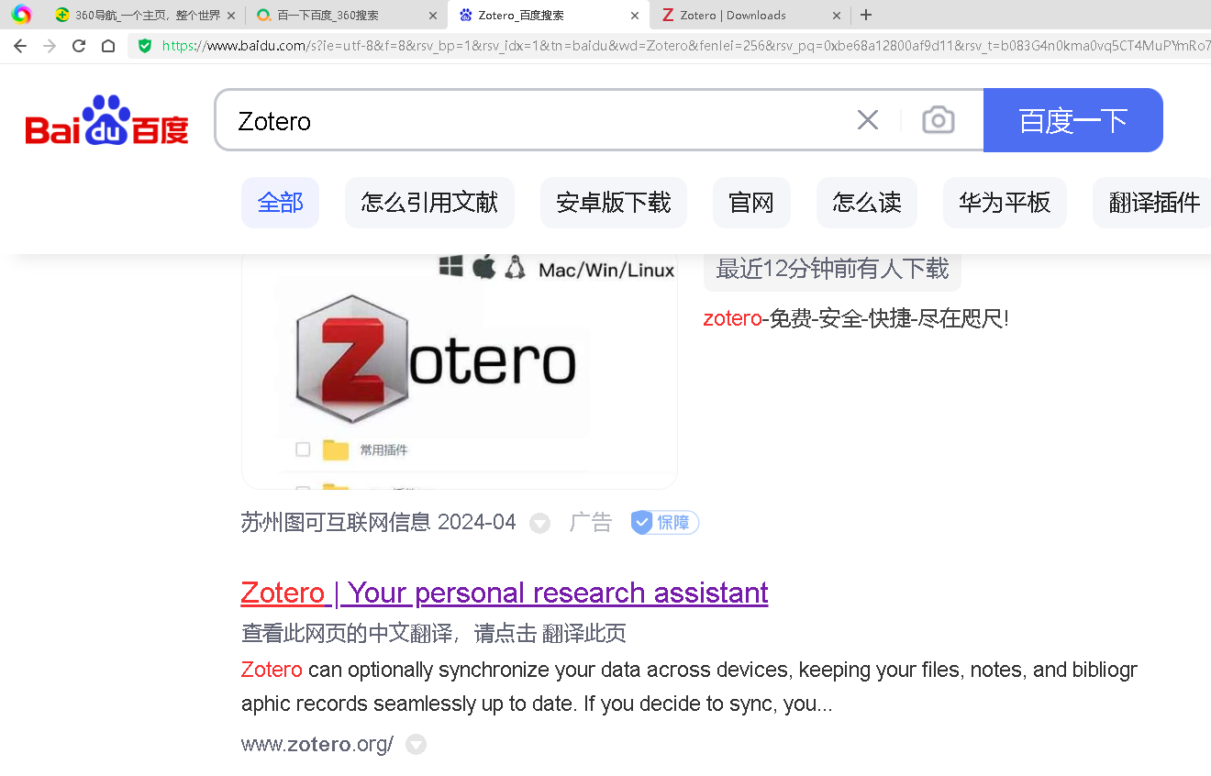
Zotero安装：进其官网下载安装软件

Slide 9
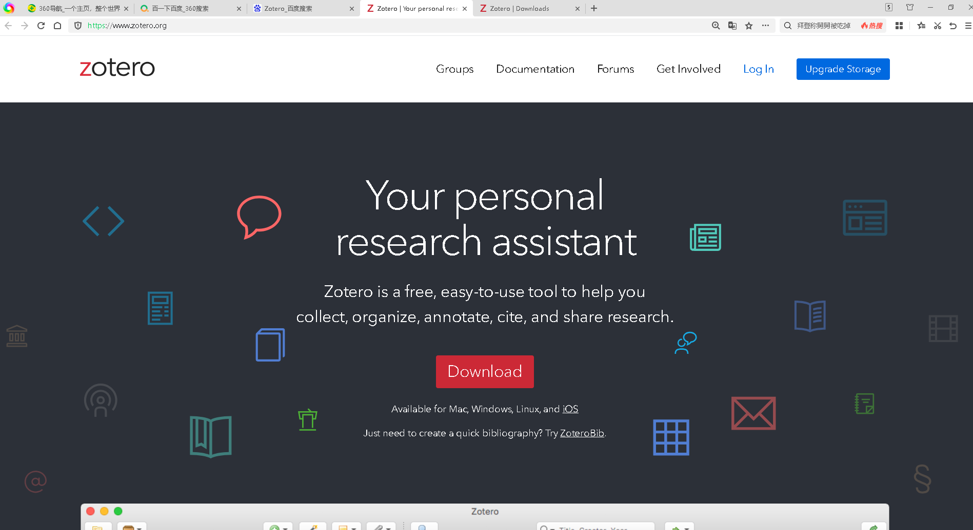

Slide 10
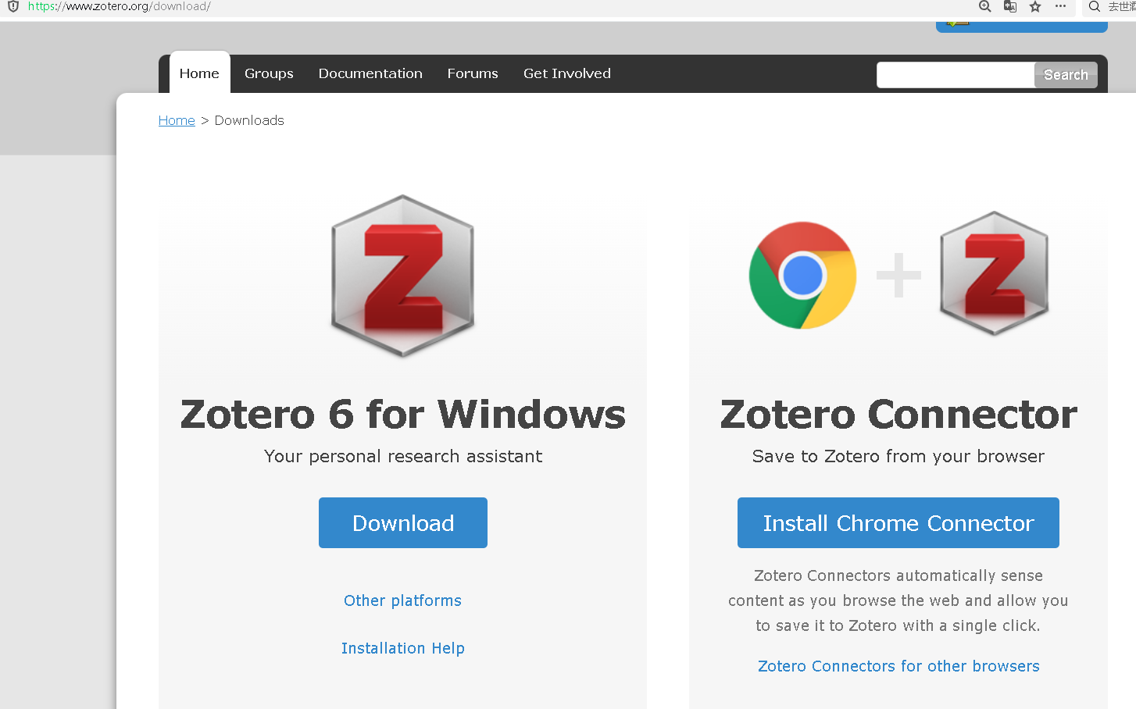

Slide 11
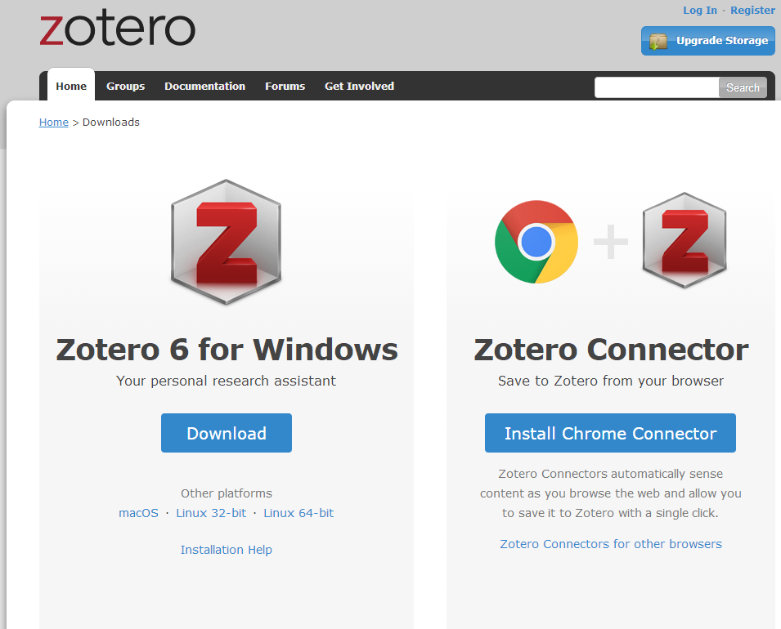
官网
https://www.zotero.org/
Download：点击“download”按
进入选装界面，下载、安装桌面版及网络捕手！
有时候需要翻墙。
安装桌面版：点击“Download”下载安装即可！安装时要关闭所有的办公软件！Zotero桌面端安装成功之后再安装其网络捕手Zotero Connector（要保证其设置是最新的）

Slide 12
备注1：
文献管理软件安装过程中，均要先关闭办公软件，而后等软件安装成功之后在打开办公软件！

Slide 13
备注2：
文献管理软件安装完毕后，要做基础设置！首先，要申请一个账号，以便后续可以实现多端同步；其次，要设置多端同步功能，保证可以多端同步。所有的数据上传到在Zotero服务器上。

Slide 14
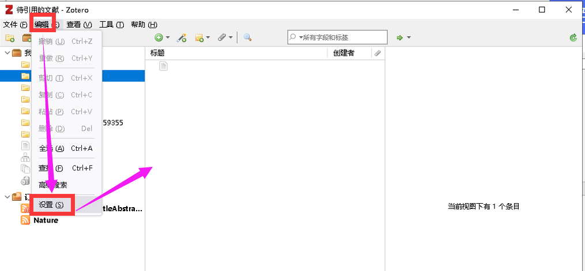
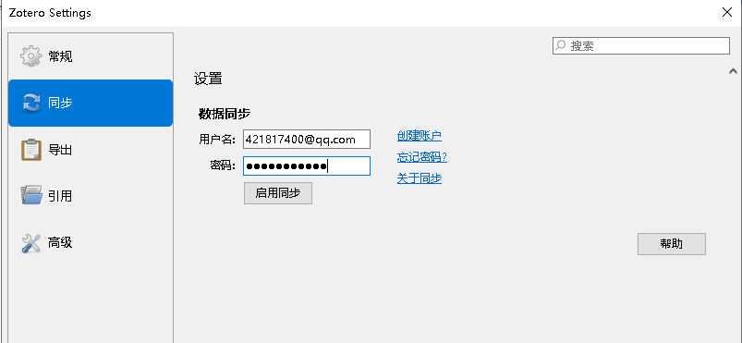
备注2：设置多端同步（Zotero7）

Slide 15
Zotero灵魂插件:功能
给Zotero拓展更多功能，更符合用户需求
文献去重
全文获取
阅读分析
其他
线上教育让学习时间更加灵活，适应不同生活节奏
中：
外文：
文献关联、翻译、
灵活安排学习时间，平衡工作与生活

Slide 16
Zotero插件安装：插件的格式均为.xpi
Zotero是免费、开源的文献管理软件：
开源文件，高手都可以根据自己的需要开发插件，加载上去提高工作效率。
名称 | 作用
Zotero-scihub | 自动在sci-hub中下载英文全文匹配到相应文献
jasminum-茉莉花 | 针对中文文献使用，姓名拆分等
zotfile | 提取PDF源文件
zotero-better-notes | 整理文献笔记
zotero-pdf-translate | PDF翻译
ZoteroDuplicatesMerger | 文献批量去重
Zotero-tag | 文献添加标签
Zotero-ConnectPapers | 链接ConnectPapers，方便做综述，但需要付费
zotero-reference | 抓取阅读文章参考文献并在右边栏展示,还可推荐相同专题文献
……. | ……

Slide 17
最常用的Zotero插件：要注意插件和Zotero版本的兼容问题
ZoteroDuplicatesMerger：文献批量去重（zotero6）
Zoplicate：文献批量去重（zotero7）
Sci-Hub: 英文全文获取工具.
Jasminum:中文全文获取工具.
Zotero connector：自动抓取浏览器中的文献
scite-zotero-plugin: 对引用的论文进行识别并加以分类,能更明确地阅读文献。
结合Connected Paper,快速建立可视化文献网络：
Green frog：解决影响因子不显示问题
Zotero IF:解决Green frog影响因子不显的问题（影响因子：文库编目；大类分区：索书号）
Zotero style：实现论文进度可视化管理

Slide 18
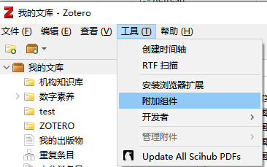
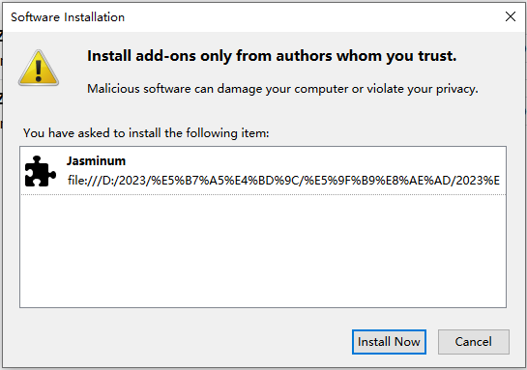
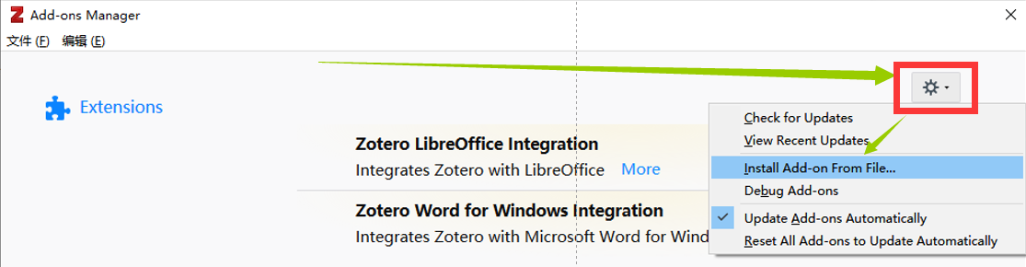
问1：如何安装Zotero的功能插件？(Zoterao6 和7显示的稍稍不同)
Zotero6：插件安装,要先把插件下载到本地，保存在特定文件夹中，而后安装。

Slide 19
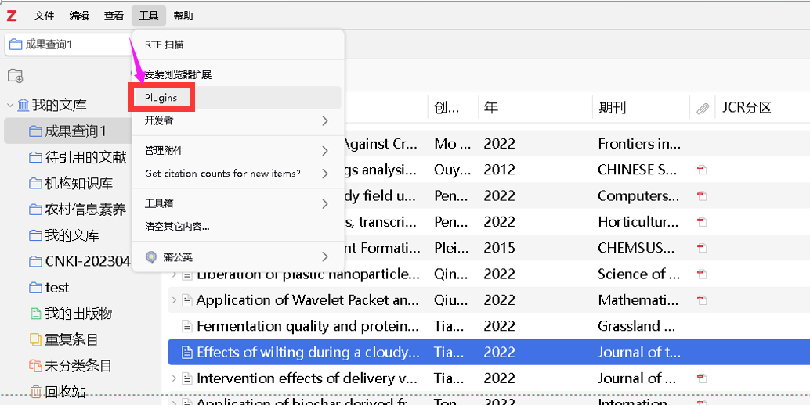
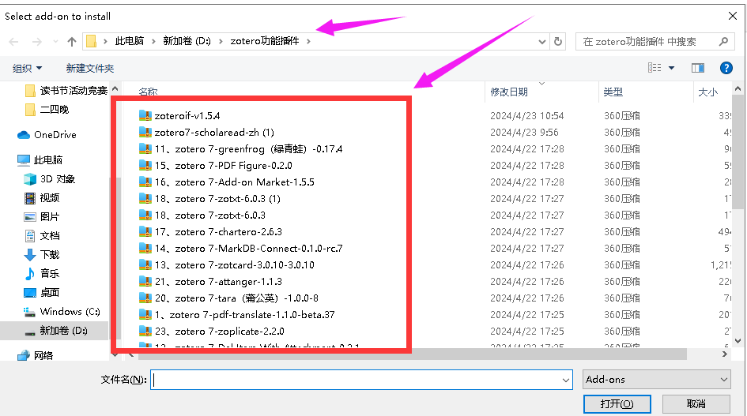
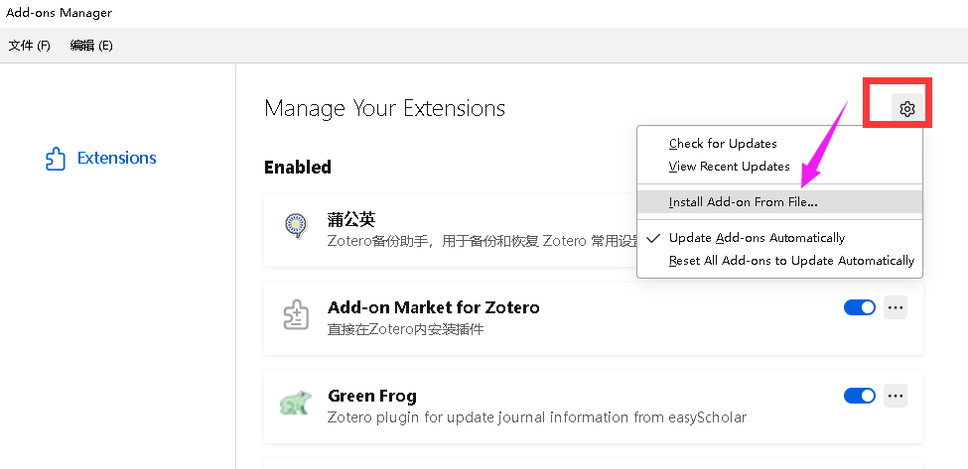
问1：如何安装Zotero的功能插件？(Zotero6 和7显示的稍稍不同)
Zotero7
：插件安装。不管哪个版本，都应该事先把要用的插件下载到特定文件夹，而后按要求安装。
要注意版本和插件的兼容问题。

Slide 20
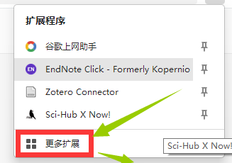
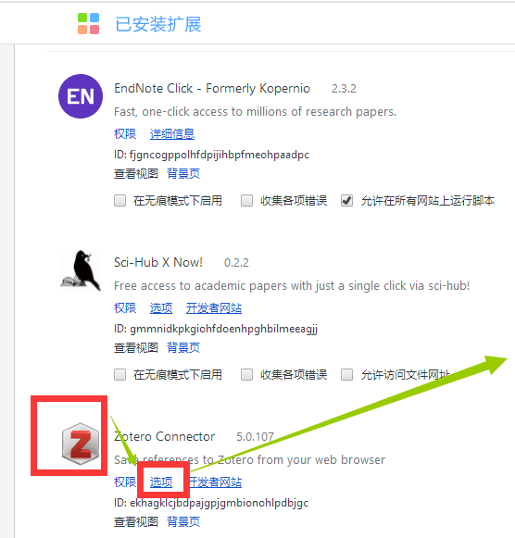
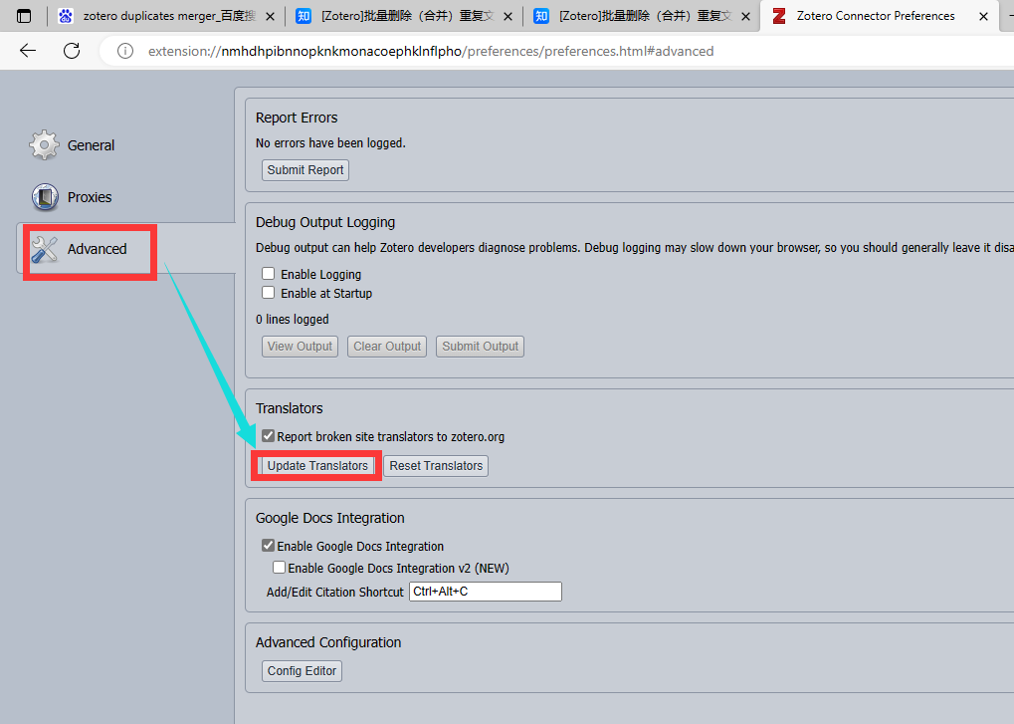
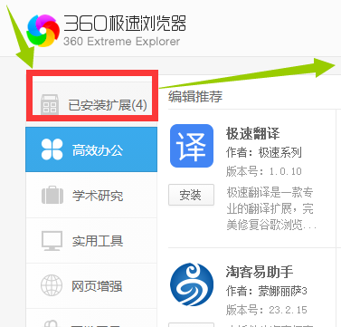
问2：如何保证网络捕手为最新设置？

Slide 21
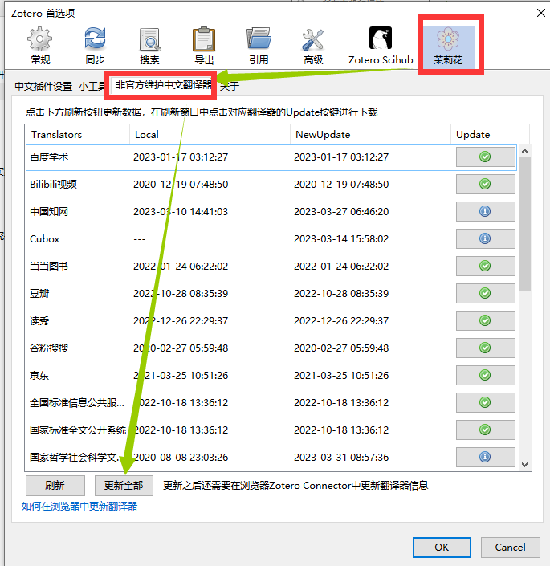
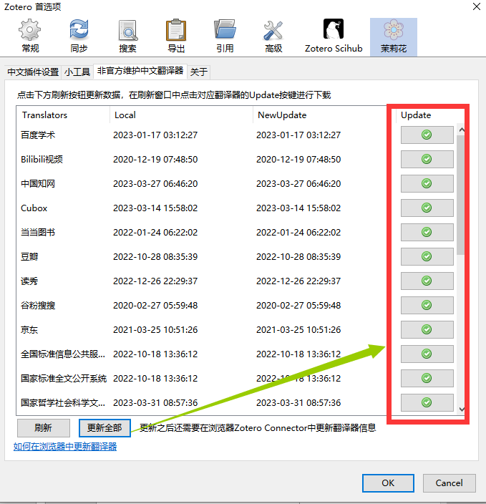
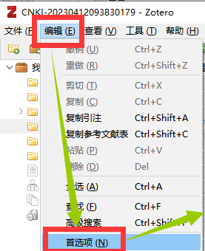
问3：如何保证中文全文获取插件为最新设置？

Slide 22
2 在写作过程中自动生成参考文献
节省时间，提高质量和效率

Slide 23
主要内容
在word中装好Zotero
变成普通word文档
安装时先关闭办公软件
选择“unlink Citation’”即可
1
85
6
在论文正文中插入引用文献
引文样式选择或调整
把鼠标放在待插入处，点击“add/Edit Citation”
选择“Document Preference”，选特定样式或根据需求调整样式
2
5
在文末生成参考文献题录
编辑参考文献
第一次时，一定要把鼠标指定目标位置，而后点击“add/Edit Bibliography”
在Zotero中修改引用的目标文献，而后在word的Zotero插件中点击“refresh”即自动更新
3
4

Slide 24
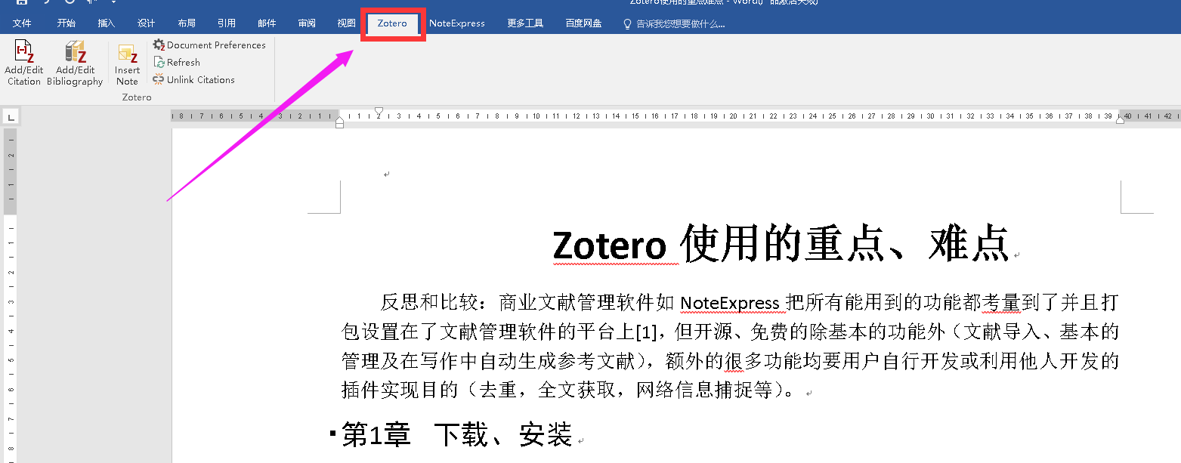
2.1 保证办公软件中一定要有Zotero插件

Slide 25
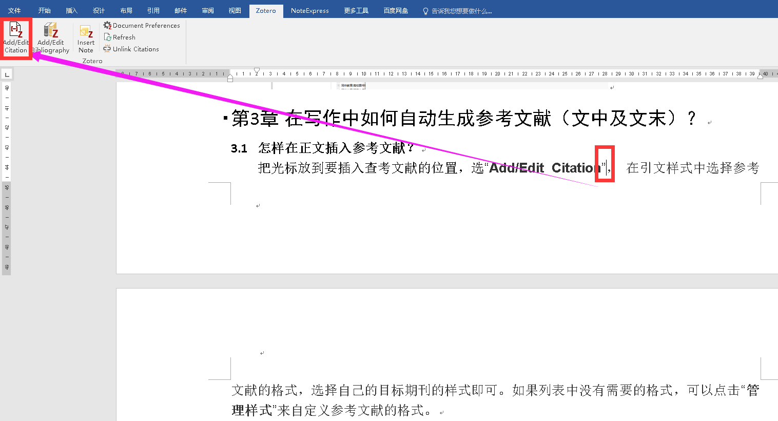
2.2 在正文中插入参考文献

Slide 26
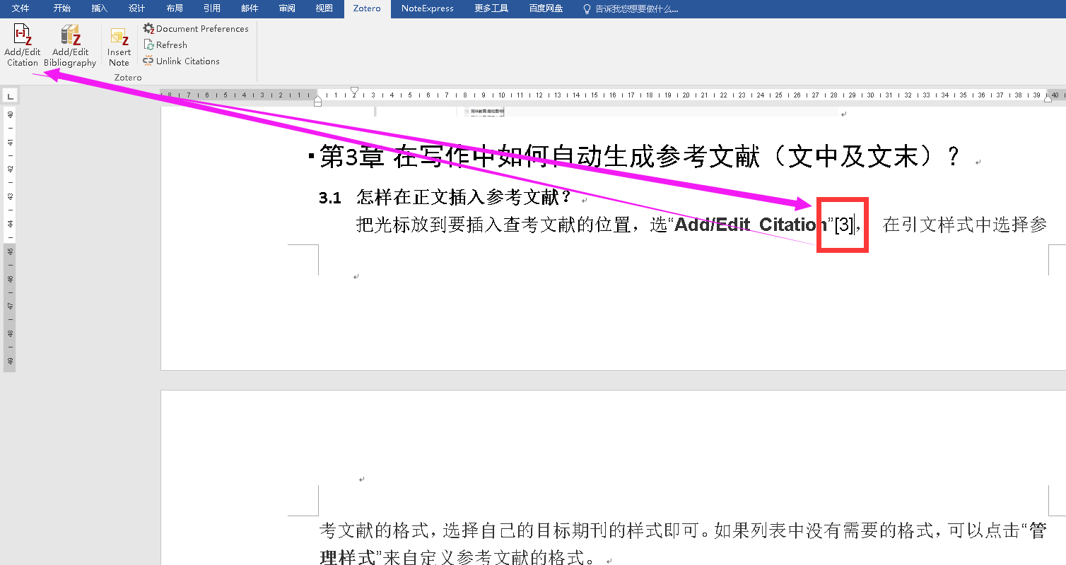

Slide 27
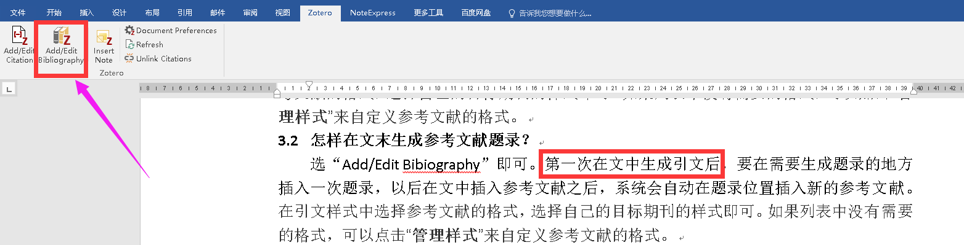
2.3 在文末生成文献题录
第一次生成参考文献题录时一定要告知软件：参考文献要放在什么位置，只操作一次即可，后续会自动把新增的题录补充在指定位置，并按适当的顺序排列。

Slide 28
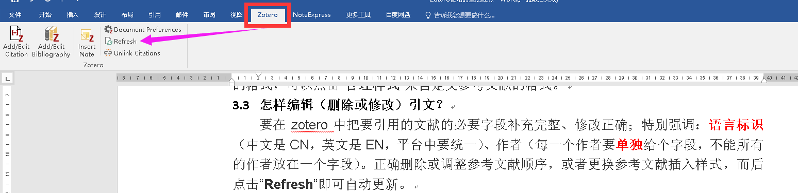
2.4 编辑修改引文
特别注意：语言标识（中文是CN，英文是EN，平台中要统一）、作者（每一个作者要单独给个字段，不能所有的作者放在一个字段）。

Slide 29
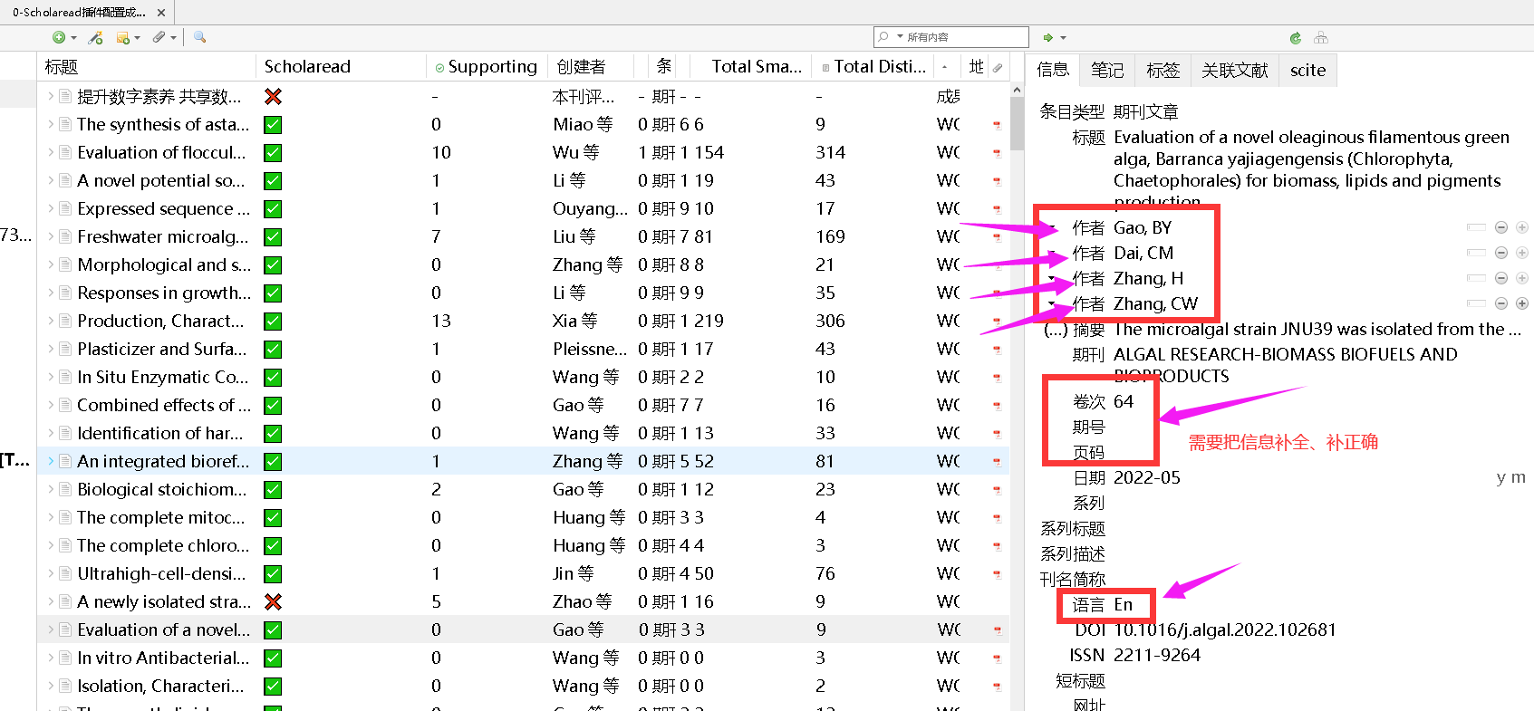
2.4 编辑修改引文
特别注意：语言标识（中文是CN，英文是EN，平台中要统一）、作者（每一个作者要单独给个字段，不能所有的作者放在一个字段）、必要字段全面而正确。

Slide 30
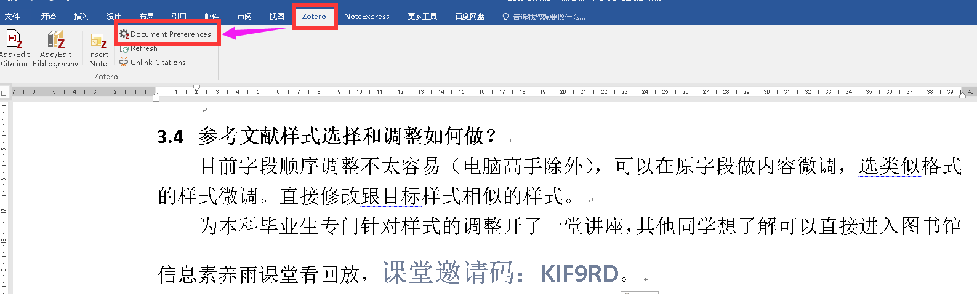
2.5 引文样式选择和调整

Slide 31
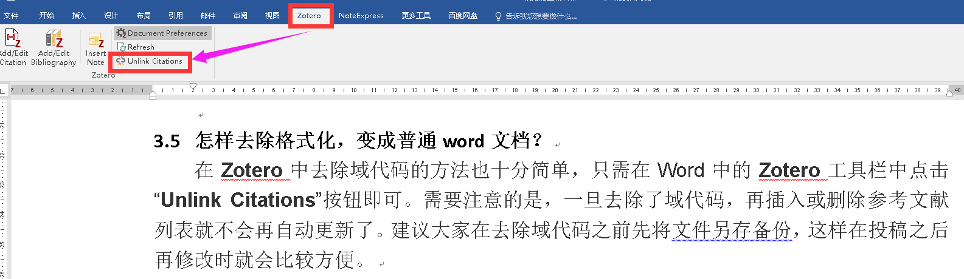
2.6 把论文变成普通word文档

Slide 32
3 文献导入方式
5种：1.PDF导入；2 在数据库中检索导入；
3 网页数据库导入；4.标识符添加
5.手工添加

Slide 33
文献导入途径：5种，其中手工不建议
根据需要选择
PDF
标识符添加
对以往的PDF进行科学、统一管理，
ISBN、DOI、PMID、arXiv ID或ADS条码添加到文库
在数据库中检索后导入
网络捕手
只容许特定类型的文献：
要装插件：Zotero Connector

Slide 34
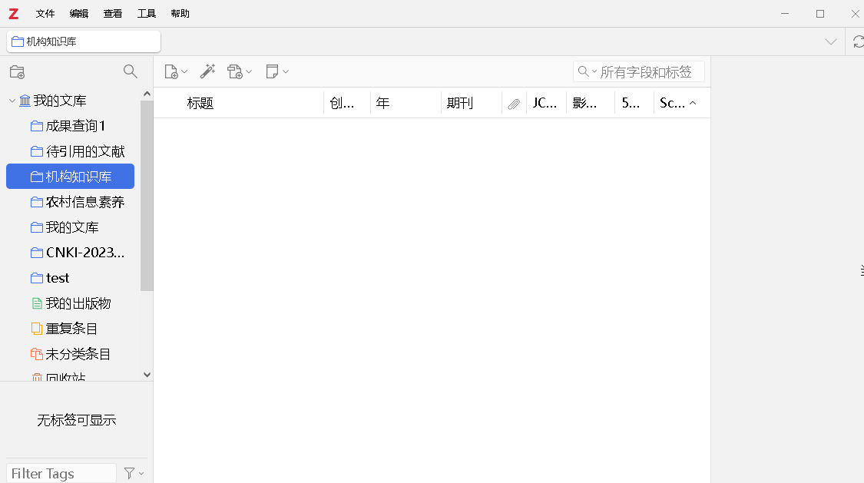
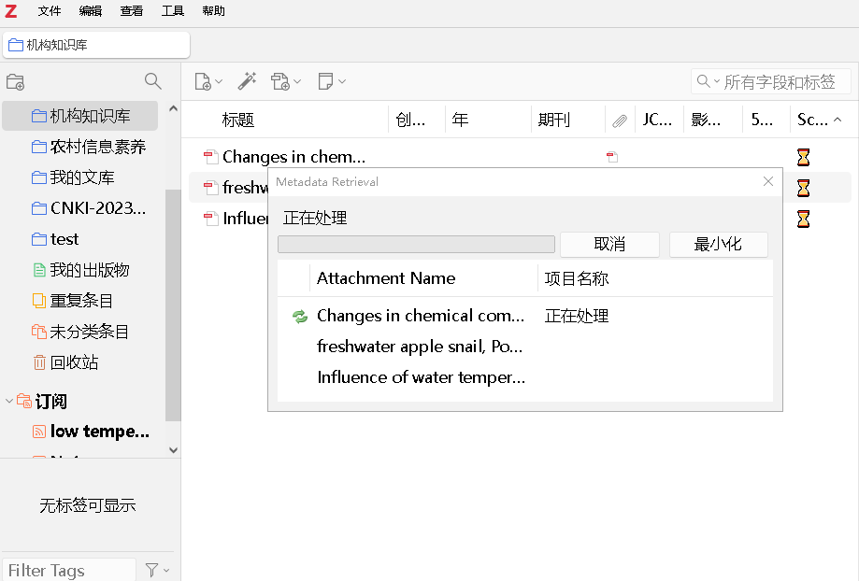
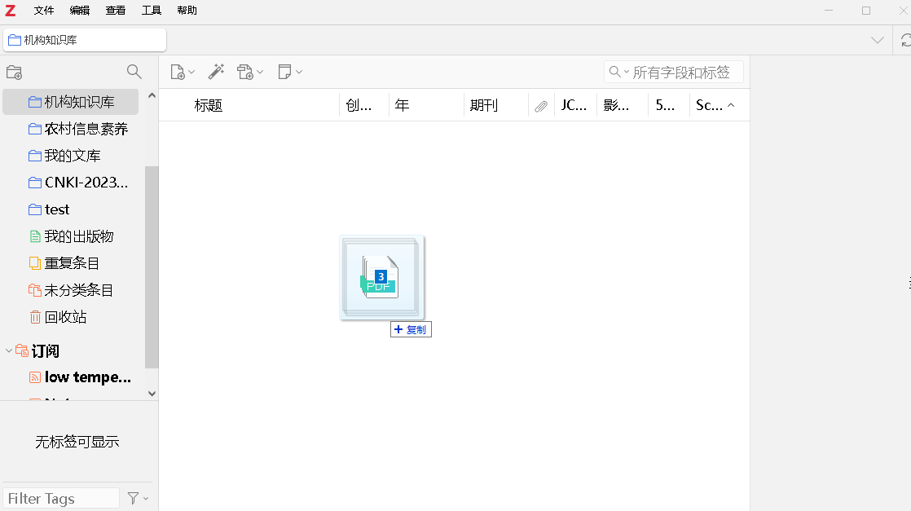
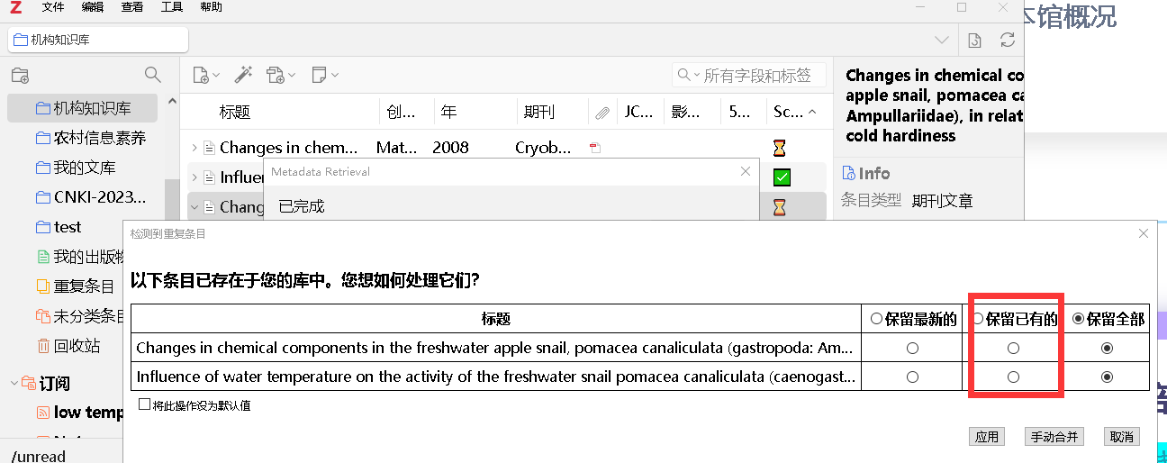
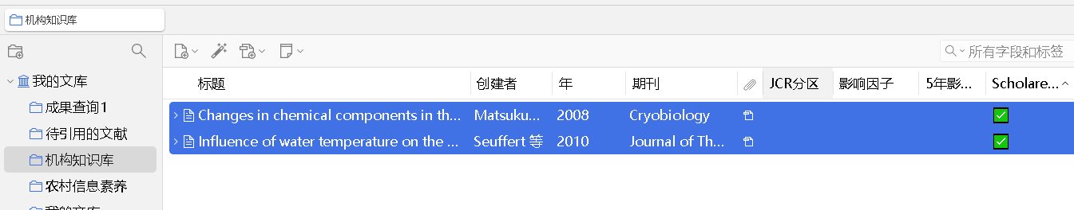
3.1 PDF文件批量导入

Slide 35
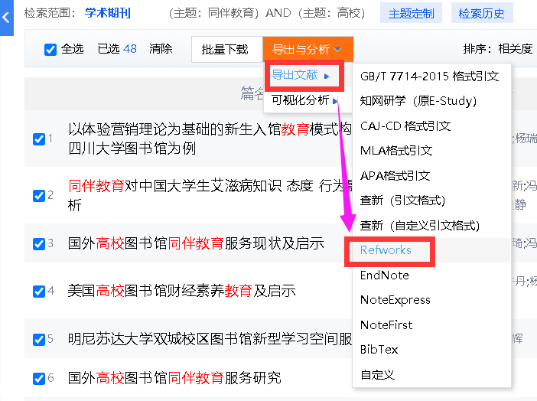
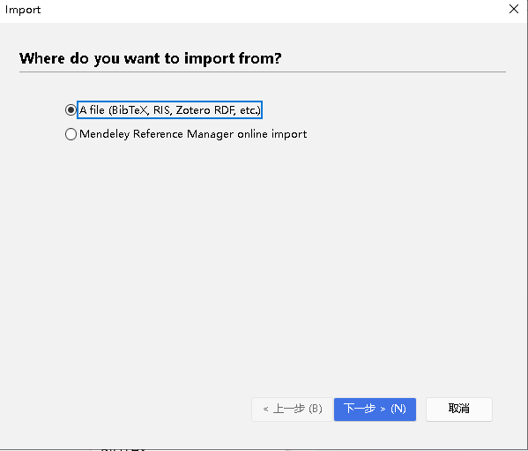
3.2 在数据库种检索导入：注意从数据库中导出的文献格式

Slide 36
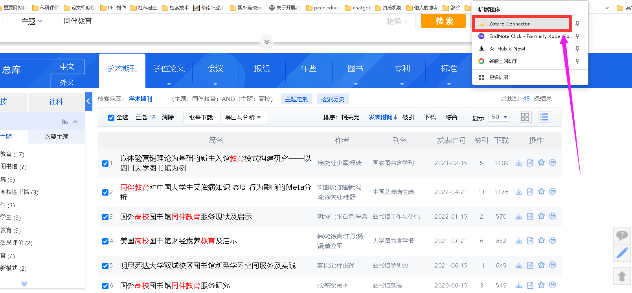
3.3 网络捕手：以前可批量全文下载，现在单篇很顺利

Slide 37
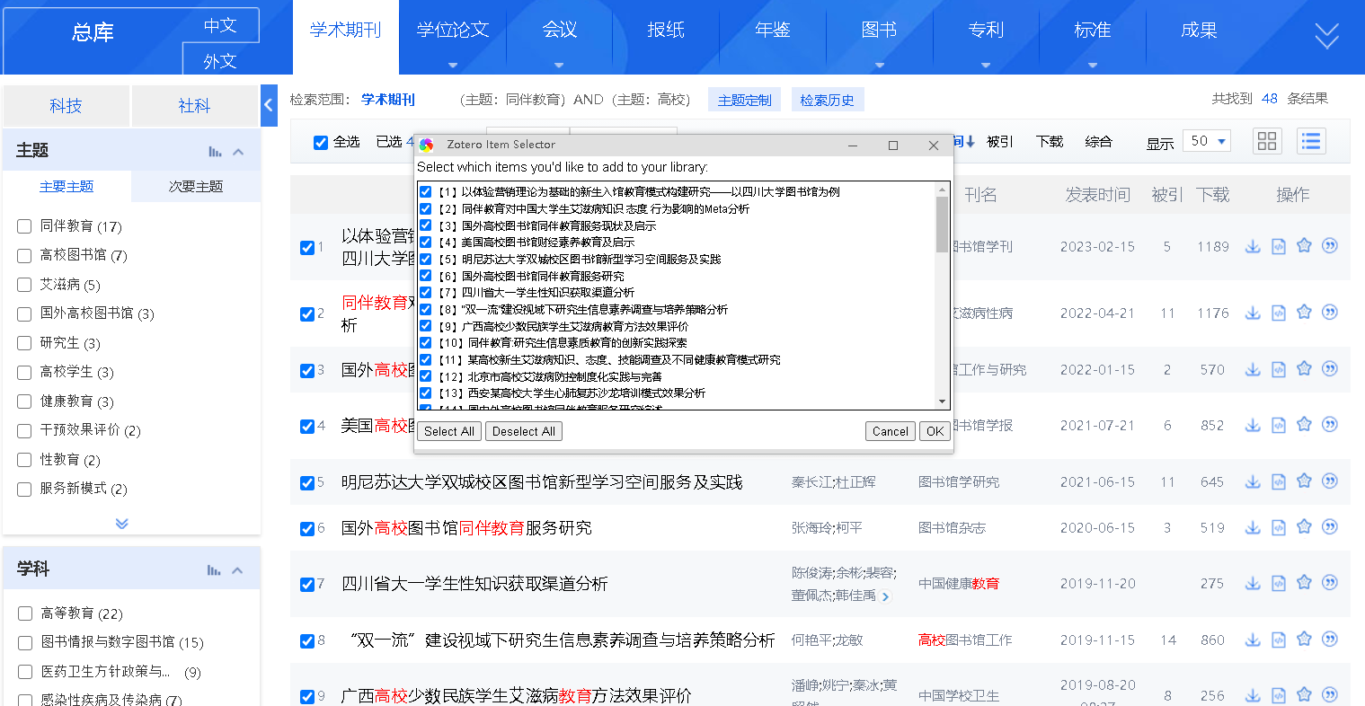
网络捕手

Slide 38
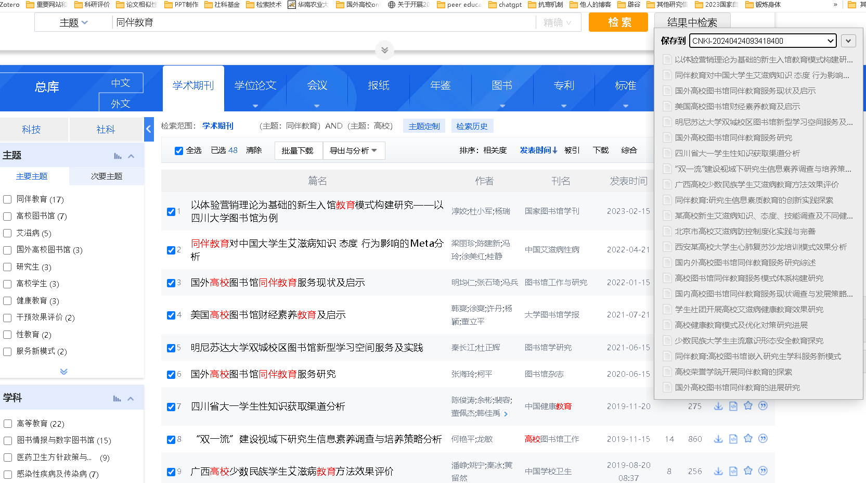
网络捕手

Slide 39
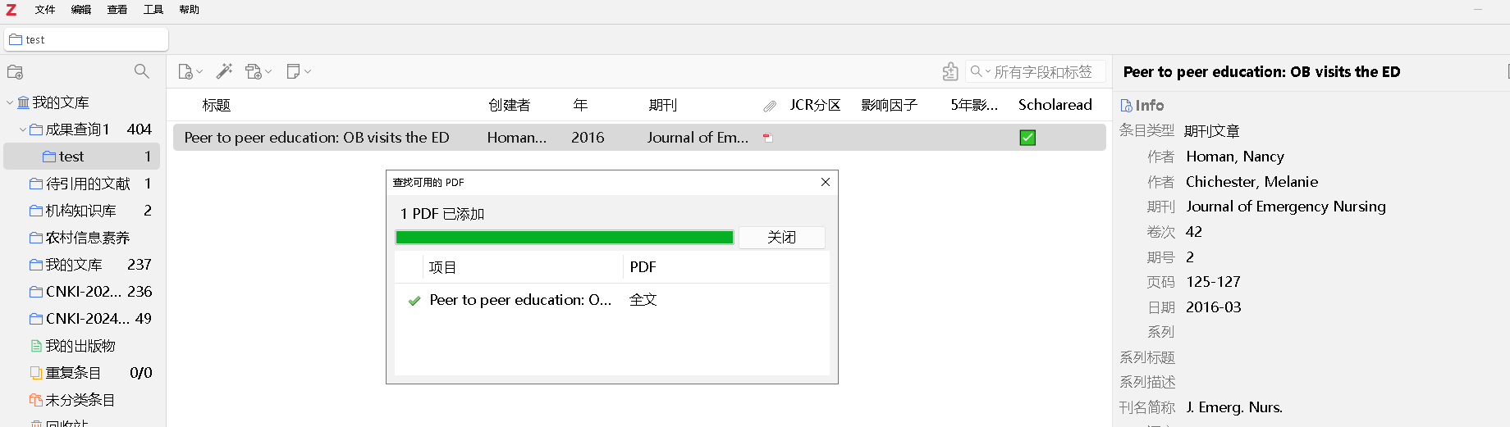
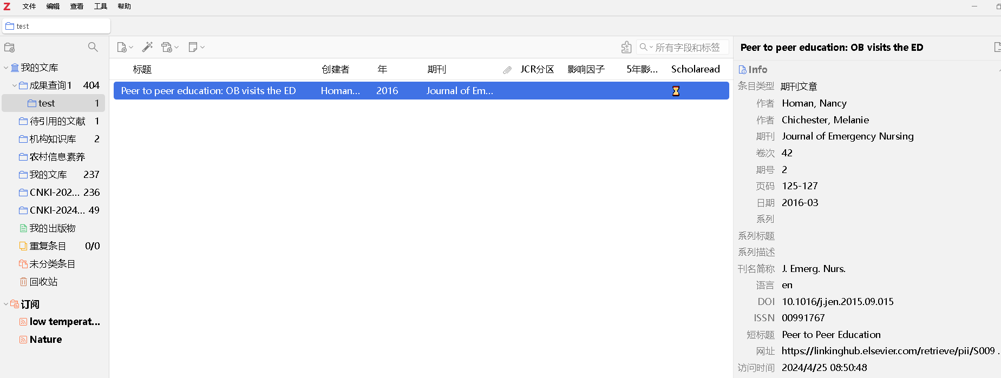
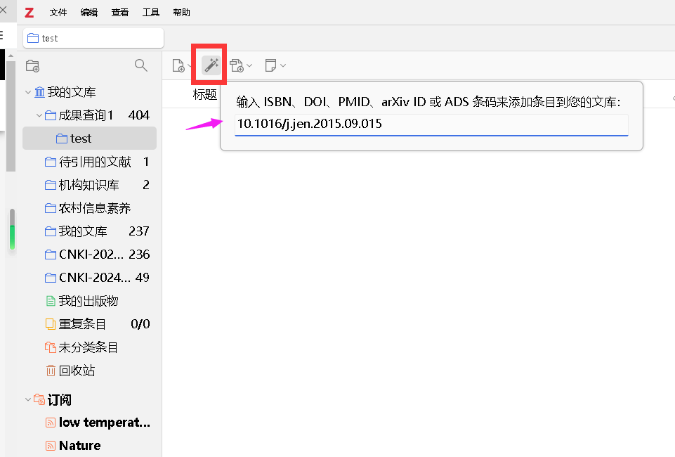
3.4 标识符添加

Slide 40
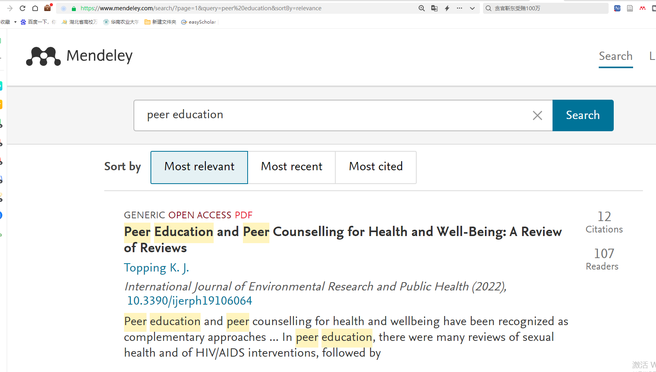
问：如何与Mendeley互惠双赢？
https://www.mendeley.com/search/
Mendeley处理中文数据效果较差，但其有庞大的数据平台，可以把Mendeley平台的数据检索之后导出Mendeley，而后再导入Zotero中进行管理。

Slide 41
4 文献的基础管理：利用插件提高科研质量和效率
强调：Zotero官网（目前官网只有Zotero6）或者Zotero7仅提供基本的功能，若想拓展更多功能，必需要另外单独安装功能插件。

Slide 42
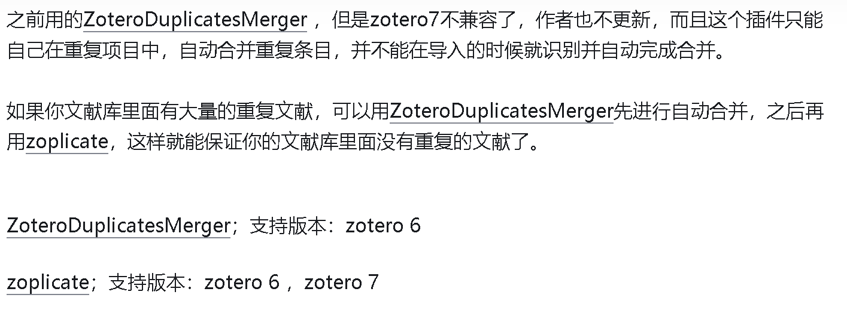
4.1 文献去重：保证文献信息的唯一（不同Zotero版本，用不同插件）

Slide 43
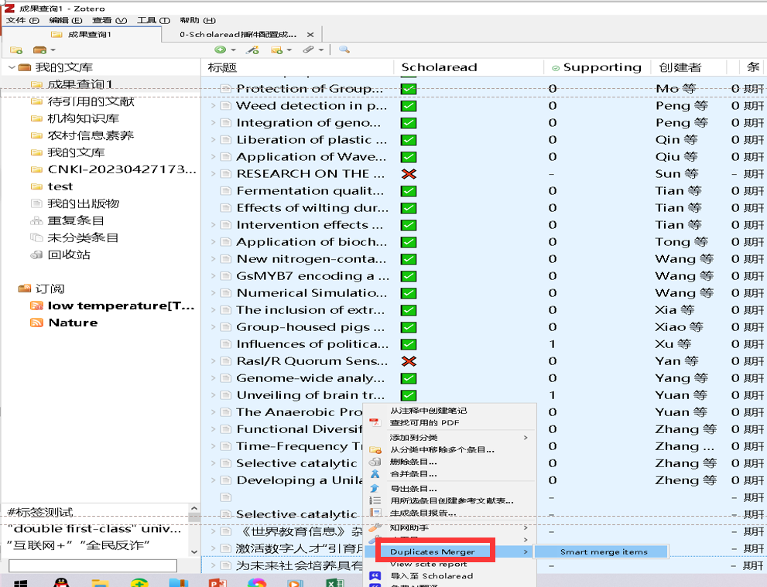
文献去重：
本机刚开始用的是ZoteroDuplicatesMerger
此界面是Zotero6，安装的去重软件是 DuplicatesMerger

Slide 44
文献去重：
此界面是Zotero6，安装的去重软件是 DuplicatesMerger

Slide 45
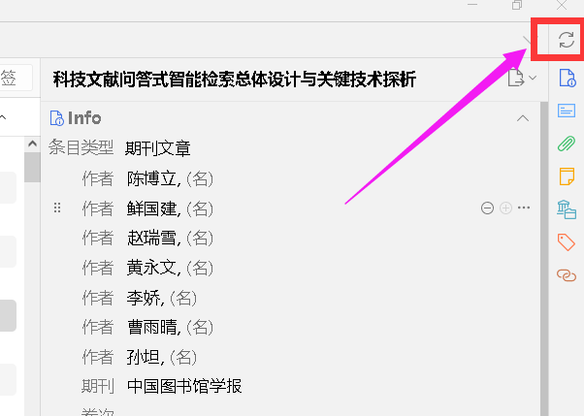
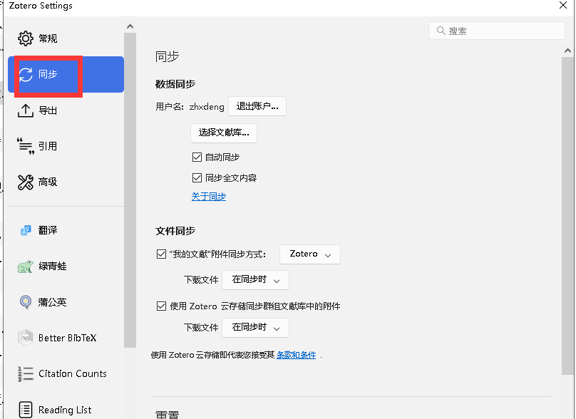
4.2 同步更新：保证多端同一个版本（同步内容的设置自己要想清楚）

Slide 46
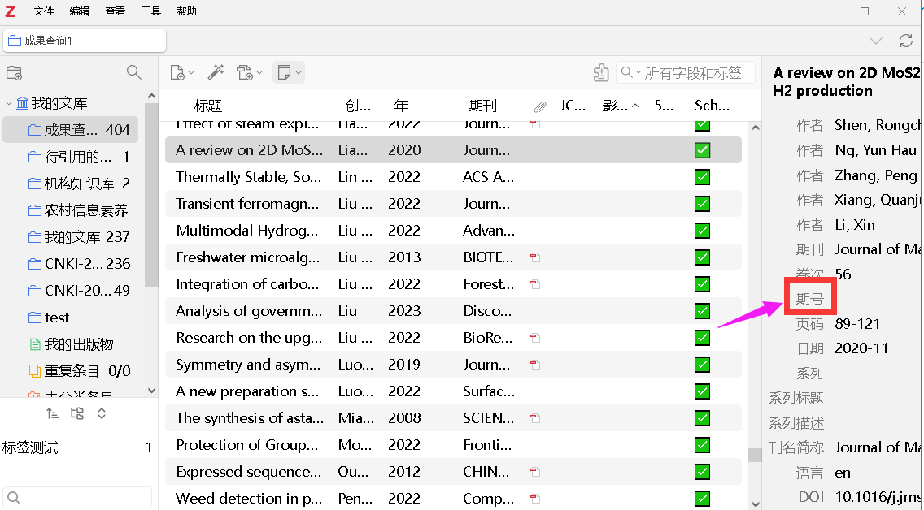
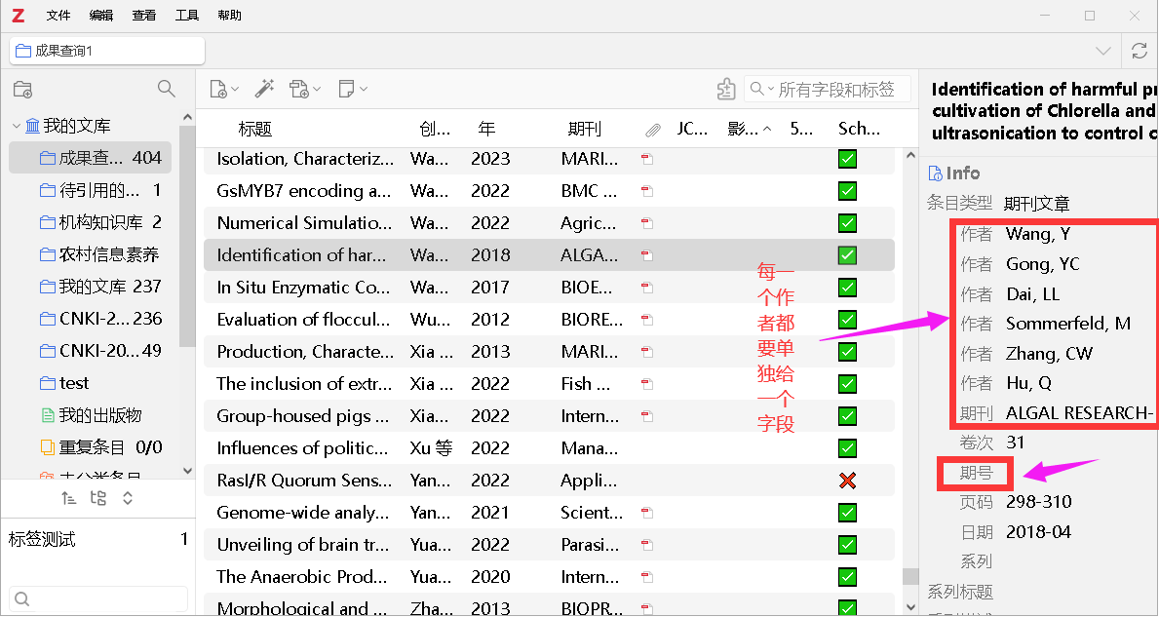
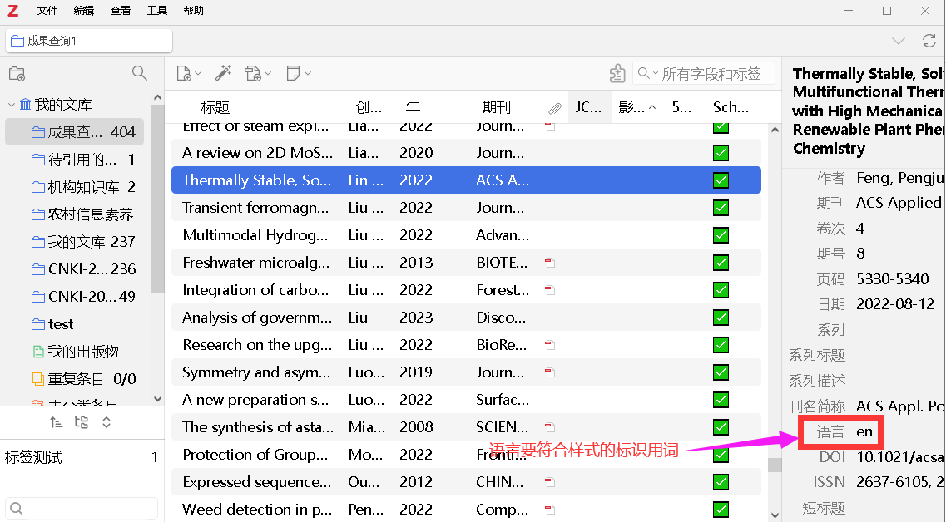
4.3 文献内容补全、完善（必要字段全且正确）

Slide 47
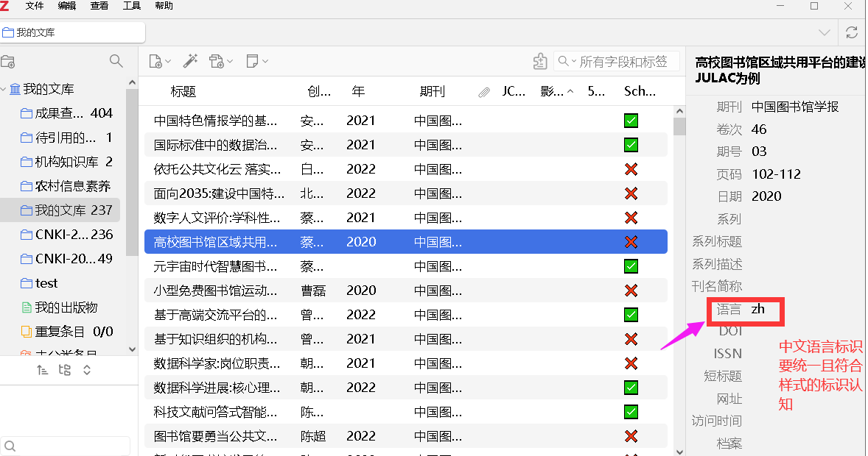
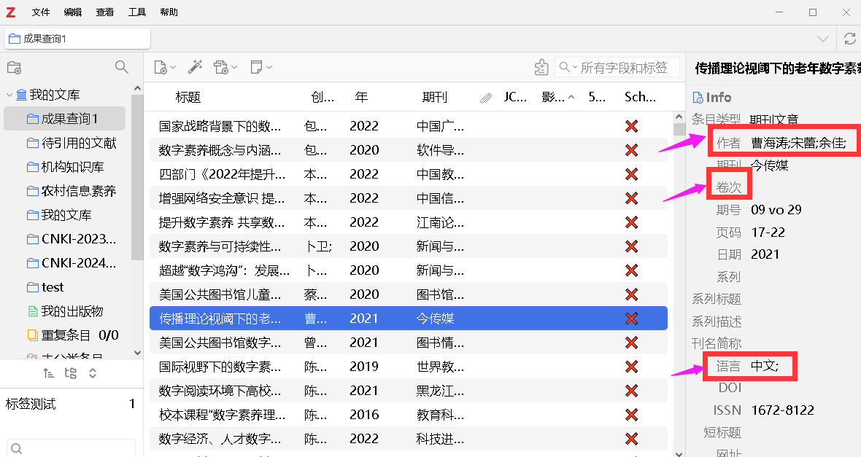
文献内容补全、完善（必要字段全且正确）
强调：每个作者都要单独一个字段，语言标识要统一且符合样式的标识。国标中，中文用CN，英文用EN

Slide 48

要安装插件：Linter for zotero 条目元信息批量修改神器
详细使用参见网址：https://zhuanlan.zhihu.com/p/675226218
特别强调：
自动识别条目语言，中文会默认用zh，英文会用en，其按照GB/T 7714-2015来设定的。

Slide 49

4.4 文献：分类、标签，笔记
备注：
此页面是Zotero7显示。

Slide 50

4.4 文献：分类、标签，笔记
备注：
此页面是Zotero6显示。

Slide 51

4.5 批量自动下载全文：慎重选择需要下载全文的部分
备注：
原则上要装插件，中文的茉莉花，英文的sci-hub。
但目前即使不装插件，网络上很多的免费全文或者其服务器上有的全文其也可以给自动下载。
但插件要注意是否跟版本兼容。

Slide 52


批量自动下载全文：慎重选择需要下载全文的部分

Slide 53






4.6 全文阅读、翻译：插件scholaread

Slide 54

4.7自动添加期刊的影响因子和分区（见easyScholar | 显示期刊等级\SCI分区）
Zotero6：zotero style和easySholar 配合使用，留一个作业：目前不显示数字？

Slide 55

4.7自动添加期刊的影响因子和分区（见easyScholar | 显示期刊等级\SCI分区）
Zotero6：zotero style和easySholar 配合使用，留一个作业：目前不显示数字？
添加期刊标签，而后对参数进行设置。作业：各参数该怎么样设置？

Slide 56
感想：您想要啥？
自己构建或借助他力：目前Zotero官网上还是Zotero6，但Zotero7于2023年已经在测试中，Zotero7相对于Zotero6平台功能设置更完善，功能插件更多
电脑高手：自己构建
电脑小白：借助他力
基于zotero构建不同的功能插件，添加到软件平台中满足需求，同时可以为他人的需求舔砖加瓦。
通过搜索引擎或其他途径，找到网上已经开发好了的功能插件，安装到平台上来满足自己需求

Slide 57


4.8 个性订阅：课题追踪，期刊、主题等（提供有RSS种子）

Slide 58
谢谢您的参与
Lib.scau.edu.cn
华南农业大学图书馆信息部

Slide 59


